Slide 1

BÀI 7. HỒN THƠ MUÔN ĐIỆU
VĂN BẢN 2:
MƯA XUÂN
- Nguyễn Bính -

Slide 2

I. TÌM HIỂU CHUNG

Slide 3


1. Đọc văn bản

Slide 4
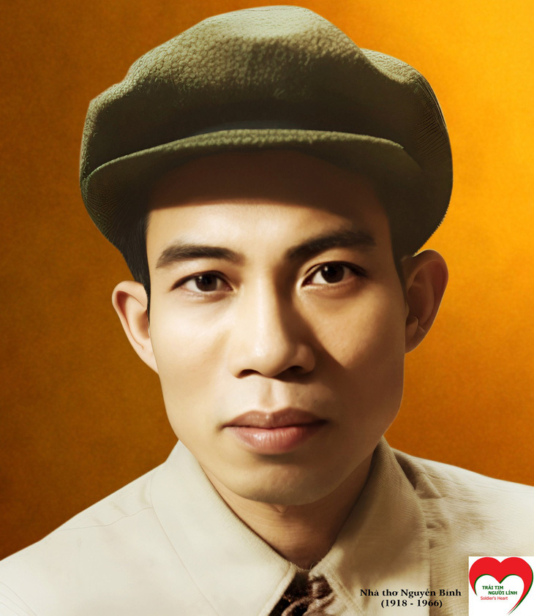
2. Tác giả
- Nguyễn Bính (1918- 1966) quê ở Nam Định;
- Ông là nhà thơ nổi tiếng từ phong trào Thơ mới.
- Thơ Nguyễn Bính đằm thắm, thiết tha, gần gũi với ca dao, thể hiện tình yêu đối với làng quê và văn hoá truyền thống của dân tộc.
- Tác phẩm tiêu biểu: Tâm hồn tôi (1940), Lỡ bước sang ngang (1940), Hương cố nhân (1941)…

Slide 5
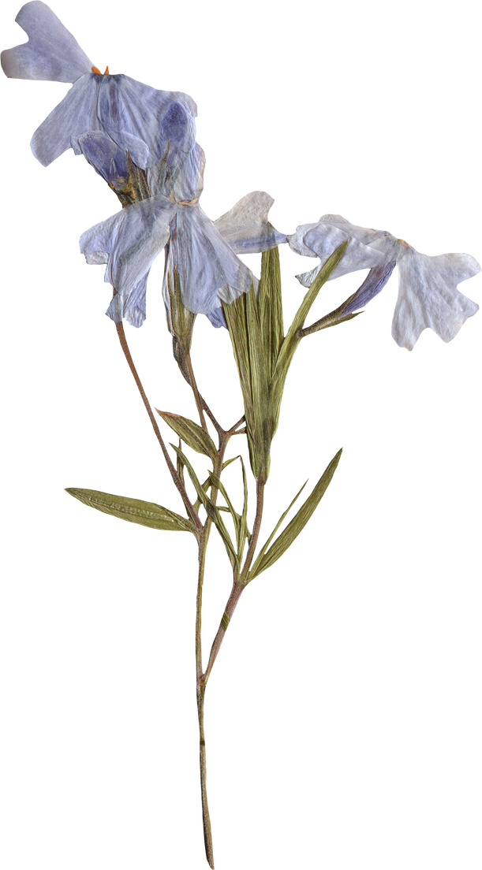

3. Tác phẩm
Xuất xứ
Trích từ tập thơ Lỡ bước sang ngang (1940)
Đề tài
Tình yêu/ Mùa xuân
Nhân vật trữ tình
nhân vật “em” (người con gái)
Đối tượng trữ tình
chàng trai (người “em” yêu)

Slide 6
II. TÌM HIỂU VĂN BẢN

Slide 7
1. Thể thơ
Số tiếng
Ngắt dòng
7 tiếng/ dòng
Chủ yếu nhịp 4/3, còn có nhịp 2/5
Gieo vần
Bài thơ gieo vần chân, vần hỗn hợp (có vần cách: già – xa, đầy – nay… có vần liền: bay – đầy, tình – xinh…)
Số khổ thơ
Có nhiều khổ thơ.
THƠ BẢY CHỮ

Slide 8
2. Kết cấu bài thơ
a. Bố cục
b. Mạch cảm xúc
Cô gái tin vào lời hẹn vu vơ, hi vọng một cuộc gặp gỡ nhưng rồi lại thất vọng, buồn tủi; khi nỗi buồn qua đi cô lại bắt đầu hi vọng.
Khổ 1
Lời tự giới thiệu của “em”.
Khổ 2 - 5
Tâm trạng của “em” trước khi đi xem hội.
Khổ 6 - 7
Tâm trạng của “em” khi xem hội.
Khổ 8 - 10
Tâm trạng của “em” sau khi tan hội.

Slide 9
c. Trình tự các sự việc
1
Hội chèo làng Đặng đến thôn Đoài hát.
2
Cô gái buồn bã trở về nhà lúc đêm đã khuya.
3
Cô gái đoán chàng trai sẽ đến dự hội nên xin phép mẹ đi xem.
4
Mùa xuân đã cạn ngày, hội chèo làng Đặng đã rời đi.
5
Cô gái “mải” tìm chàng trai nhưng chằng trai không tới.
6
Cô gái băn khoăn không biết bao giờ mới gặp lại chàng trai.

Slide 10


c. Trình tự các sự việc
1
Hội chèo làng Đặng đến thôn Đoài hát.
3
Cô gái đoán chàng trai sẽ đến dự hội nên xin phép mẹ đi xem.
5
Cô gái “mải” tìm chàng trai nhưng chằng trai không tới.
2
Cô gái buồn bã trở về nhà lúc đêm đã khuya.
4
Mùa xuân đã cạn ngày, hội chèo làng Đặng đã rời đi.
6
Cô gái băn khoăn không biết bao giờ mới gặp lại chàng trai.

Slide 11


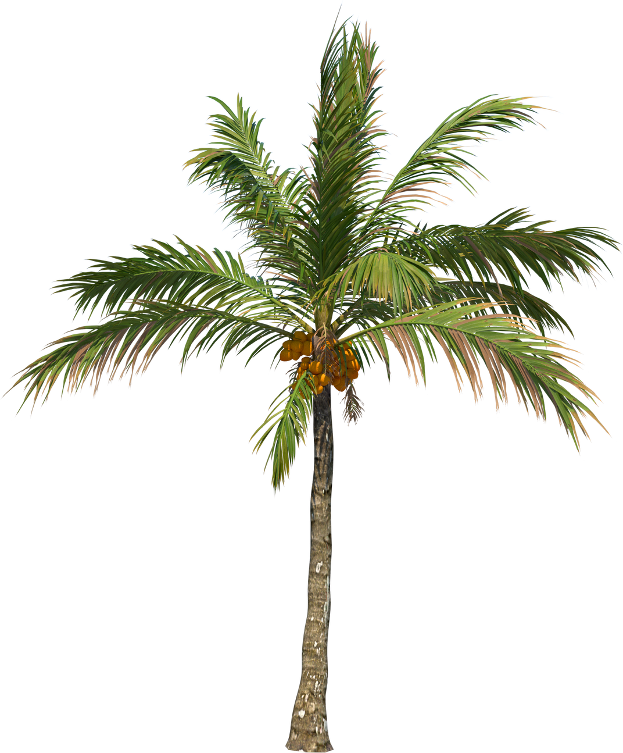
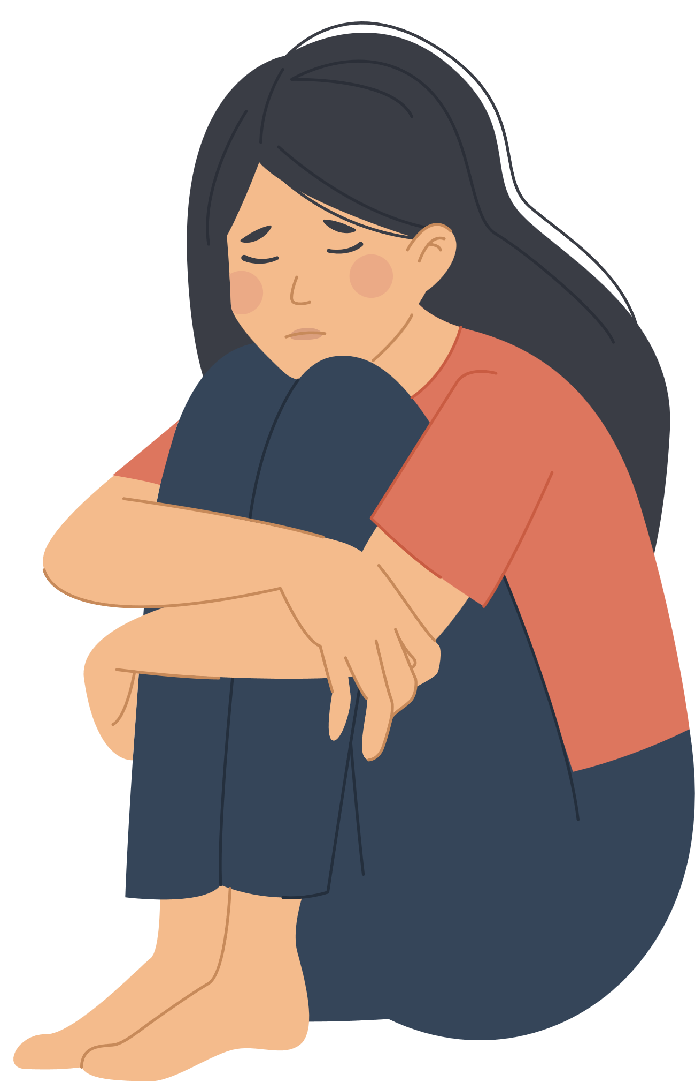

Bài thơ như một câu chuyện nhỏ kể về cô gái chủ động bày tỏ tình cảm thể hiện một quan niệm rất mới mẻ so với quan niệm truyền thống về tình yêu; thể hiện khát vọng hạnh phúc lứa đôi rất mãnh liệt. “Câu chuyện” thể hiện tư tưởng nhân văn, nhân đạo mới mẻ của nhà thơ.

Slide 12
3. Tâm trạng của “em”
PHIẾU HỌC TẬP SỐ 1
Yêu cầu: Tìm các từ ngữ, hình ảnh, cử chỉ, hành động, biện pháp tu từ… thể hiện tâm trạng của nhân vật “em”.
Khổ thơ | Từ ngữ, hình ảnh, hành động, BPTT… | Tâm trạng
Khổ 2 – 5
Khổ 6 – 7
Khổ 8 – 10
Chỉ ra sự thay đổi tâm trạng của cô gái
Thái độ của tác giả

Slide 13
3. Tâm trạng của “em”
Khổ thơ | Từ ngữ, hình ảnh, hành động, BPTT… | Tâm trạng
Khổ 2–5 | - thấy giăng tơ một mối tình - ngừng tay lại giữa thoi xinh, hai má bừng đỏ, nghĩ đến anh, ngửa bàn tay trước mái hiên, (dự đoán) anh ấy sang xem, xin phép mẹ, vội vàng đi, cách có một thôi đê… | - Thẹn thùng, cảm giác mưa nhỏ, quãng đường không xa… - Vấn vương, tương tư người yêu. Khao khát được gặp người mình yêu.

Slide 14
3. Tâm trạng của “em”
Khổ thơ | Từ ngữ, hình ảnh, hành động, BPTT… | Tâm trạng
Khổ 6–7 | Mải tìm anh, chả thiết xem, giường cửi lạnh, thoi ngà nhớ ngón tay em, chờ mãi, năm tao bảy tuyết… | Ngóng tìm, chờ đợi, thất vọng, dỗi hờn, trách móc

Slide 15
3. Tâm trạng của “em”
Khổ thơ | Từ ngữ, hình ảnh, hành động, BPTT… | Tâm trạng
Khổ 8–10 | Lầm lụi trên đường về, dải đê như dài hơn, mưa nặng hạt, lạnh lùng thêm tủi, hoa xoan nát, bao giờ mới gặp anh… | Buồn bã, cô đơn, thất vọng nhưng vẫn mong mỏi, hi vọng.

Slide 16
3. Tâm trạng của “em”
Diễn biến tâm trạng | Trước hội vui phơi phới, tràn đầy hi vọng – sau hội buồn bã, thất vọng rồi lại hi vọng.
Thái độ của tác giả | Xuyên suốt bài thơ là sự cảm thông, thấu hiểu, thương cảm của nhà thơ dành cho “em” – người thiếu nữ khao khát tình yêu mãnh liệt nhưng không được đáp lại

Slide 17
* Mối quan hệ giữa hình ảnh thơ và tâm trạng của “em”
Cặp câu | Câu thơ cụ thể | Hiệu quả diễn đạt
1
1
2
2
3
3
4
4
5
5
6
6
PHIẾU HỌC TẬP SỐ 2
Yêu cầu: Tìm các câu thơ có nét tương đồng về cấu trúc nhưng khác nhau về ý thơ và cho biết hiệu quả diễn đạt.

Slide 18
d. Mối quan hệ giữa hình ảnh thơ và tâm trạng của “em”
PHIẾU HỌC TẬP SỐ 2
Bữa ấy mưa xuân phơi phới bay | Thời gian chính xuân; háo hức, hân hoan
Bữa ấy mưa xuân đã ngại bay | Thời gian cuối xuân; thất vọng, hoàn trách
Hoa xoan lớp lớp rụng vơi đầy | Thiên nhiên tràn đầy sức sống; yêu đời, hi vọng
Hoa xoan đã nát dưới chân giày | Thiên nhiên tàn tạ, héo úa; buồn tủi, thất vọng
Mưa bụi nên em không ướt áo | Háo hức
Áo mỏng che đầu mưa nặng hạt | Tủi hờn, lòng trĩu nặng

Slide 19
d. Mối quan hệ giữa hình ảnh thơ và tâm trạng của “em”
PHIẾU HỌC TẬP SỐ 2
Thôn Đoài cách có một thôi đê | Háo hức
Có ngắn gì đâu một dải đê | Tủi hờn, lòng trĩu nặng
Hội chèo làng Đặng đi ngang ngõ | Giới hạn thời gian câu chuyện (bắt đầu và kết thúc hi vọng)
Hội chèo làng Đặng về ngang ngõ | Giới hạn thời gian câu chuyện (bắt đầu và kết thúc hi vọng)
Mẹ bảo: “Thôn Đoài hát tối nay | Đánh dấu các mốc thời gian (bắt đầu và kết thúc)
Mẹ bảo: “Mùa xuân đã cạn ngày” | Đánh dấu các mốc thời gian (bắt đầu và kết thúc hi vọng

Slide 20
Sự lặp lại cấu trúc với những tương phản tạo nên sự thú vị cho bài thơ, cho thấy sự biến đổi tinh tế tâm trạng của nhân vật.
Không gian mùa xuân với những nét đặc trưng của vùng đồng bằng Bắc Bộ đồng điệu với tâm trạng của cô gái.

Slide 21
III. TỔNG KẾT

Slide 22


Ngôn ngữ thơ
- Giàu sức gợi
- Giàu hình ảnh và đa nghĩa
- Giàu nhạc tính
Cảm hứng chủ đạo
Ngợi ca tình yêu trong sáng của tuổi trẻ, khát vọng hạnh phúc lứa đôi; cảm thông với những nỗi buồn vì tình yêu không trọn vẹn.

Slide 23
IV. LUYỆN TẬP

Slide 24

+ Cảm nhận về không gian mùa xuân của làng quê Bắc Bộ được gợi lên trong bài Mưa xuân (Nguyễn Bính)
+ Dung lượng: 12-15 câu.

